Slide 1
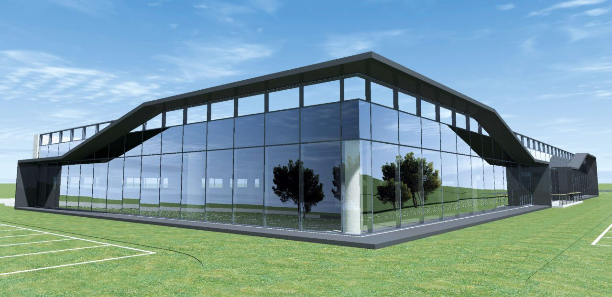

PORTAFOGLIO AZIENDALE
Soluzioni di Serramenti in Alluminio
Eccellenza ingegneristica, realizzata.
ART SER DI SHEHEZAD TARIQ
Verona, Italia - 26+ anni di esperienza

Slide 2
CHI SIAMO
Profilo aziendale
Da oltre 26 anni, ART SER trasforma l'alluminio e il PVC in soluzioni di eccellenza per l'edilizia civile e industriale.
Siamo un team di professionisti specializzati nella produzione, installazione ed esecuzione tecnica di finestre, porte, tapparelle, zanzariere e sistemi strutturali complessi. La nostra forza nasce dall'esperienza pratica sul campo: uniamo la precisione artigianale alle più moderne tecnologie per garantire isolamento termico, acustico e massima sicurezza.
Non vendiamo solo serramenti, ma creiamo il perfetto connubio tra estetica, funzionalità e risparmio energetico, seguendo ogni progetto dal disegno tecnico alla posa in opera.
26+
2015
Anni nel settore
Indipendente dal
5
6
L'attenzione e rivolta alla precisione, all'affidabilita e a soluzioni che soddisfano rigorosi requisiti tecnici e di cantiere - con sede a Verona e attivita indipendente dal 2015.
Partner europei
Certificazioni professionali
ART SER - Portfolio Aziendale
02

Slide 3
ESPERIENZA
Il Nostro Percorso
2001
2015
Oggi
Gli Inizi
Attivita Indipendente
ART SER DI SHEHEZAD TARIQ
Serramentista / Installatore |
Ingresso nel settore dei serramenti in alluminio con Dal Bosco Serramenti srl acquisendo una comprensione approfondita dell'intero ciclo del prodotto.
Produzione e Assemblaggio: Taglio, lavorazione e assemblaggio di profili in alluminio per infissi e facciate.
Installazione: Posa in opera e montaggio finale dei serramenti presso clienti civili e industriali, garantendo precisione e isolamento termo-acustico.
Ottenuta la partita IVA, inizio dell'attivita indipendente al servizio di applicazioni commerciali e industriali.
Con sede a Verona e si occupa di produzione, fornitura e installazione di serramenti in alluminio e PVC, tapparelle e zanzariere. L'azienda gestisce direttamente ogni fase del lavoro in cantiere, combinando lavorazione tecnica e posa in opera professionale per garantire massimo isolamento, risparmio energetico e soluzioni su misura per ogni cliente.
Con oltre 26 anni di esperienza sul campo - fondata su passione, affidabilita, precisione e competenza tecnica.
ART SER - Portfolio Aziendale
03

Slide 4
SERVIZI
Cosa Facciamo
01
Finestre e Porte in Alluminio
02
Finestre e Porte in PVC
03
Installazione e Assemblaggio
Produzione, taglio, assemblaggio e finitura con controllo qualita.
Fornitura e installazione - sistemi efficienti ed economici.
Montaggio in cantiere con pratiche di sicurezza certificate.
04
Facciata strutturale e Facciate Continue
05
Sistemi Scorrevoli e Pieghevoli
06
Protezione Solare, zanzariere e Avvolgibili
Vetrate strutturali per edifici commerciali.
Transizioni fluide tra interni ed esterni.
Avvolgibili, zanzariere, tende e schermature.
ART SER - Portfolio Aziendale
04

Slide 5
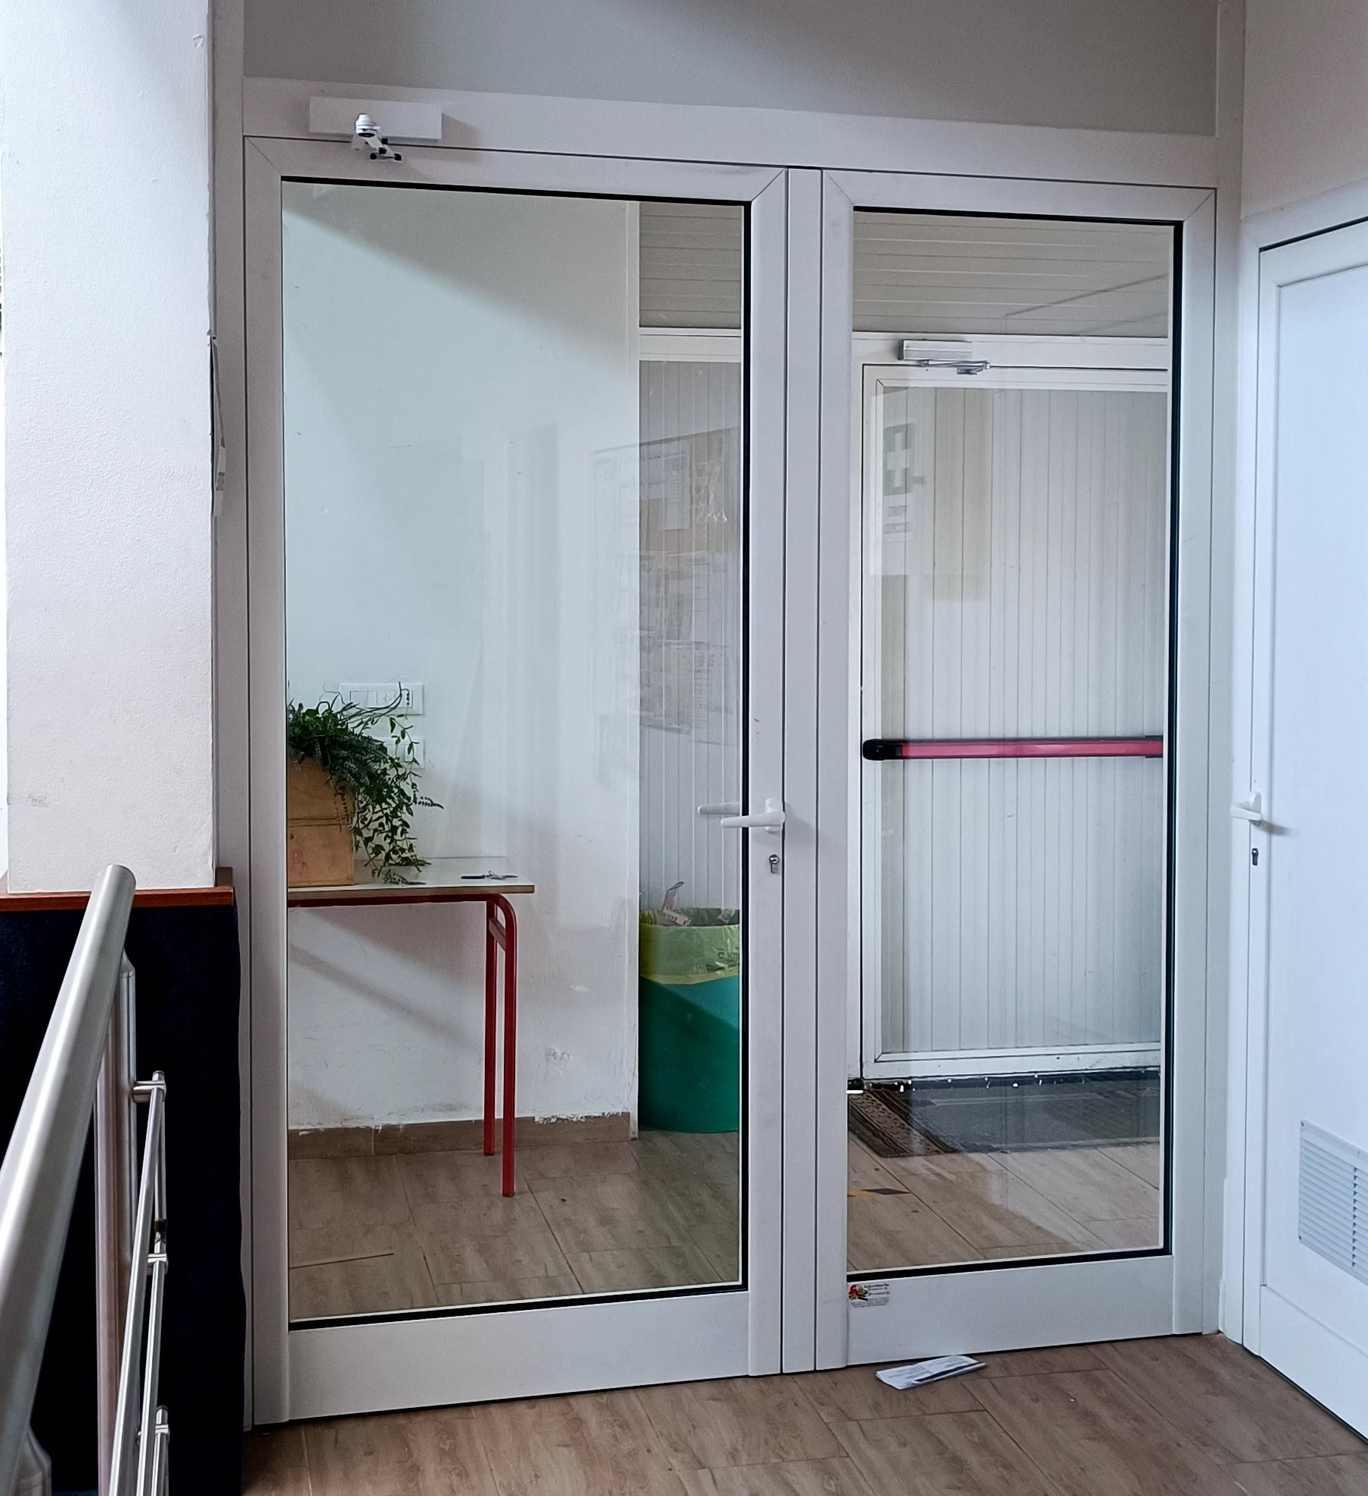
COMPETENZE
Competenze e Maestria
Produzione d'eccellenza: Realizziamo infissi in alluminio e PVC duraturi e certificati.
Fornitura e posa in opera di serramenti in PVC, tapparelle e zanzariere.
Soluzioni industriali e civili: Dai serramenti di casa alle grandi facciate strutturali.
Esecuzione tecnica: Gestiamo progetti complessi con massima precisione ingegneristica.
Posa in opera qualificata: Installazione a regola d'arte per il massimo isolamento termico.
ABILITAZIONI
Posa serramenti - Lavori in quota (DPI Cat. III) - Conduzione PLE - Primo soccorso - Antincendio
ART SER - Portfolio Aziendale
05

Slide 6
PROGETTO IN EVIDENZA
Complesso Commerciale Iconic
Facciate e Facciate Continue
Verona, Italia - 2022
Produzione e fabbricazione completa dei sistemi di facciate continue in alluminio e vetro per un importante complesso commerciale, in collaborazione con ART FER SRL. Telai in alluminio di precisione, vetrate strutturali ed elementi di collegamento - realizzati con taglio CNC, saldatura certificata e finitura con controllo qualita, progettati per resistere ai carichi sismici riducendo il peso sulla struttura.
06

Slide 7
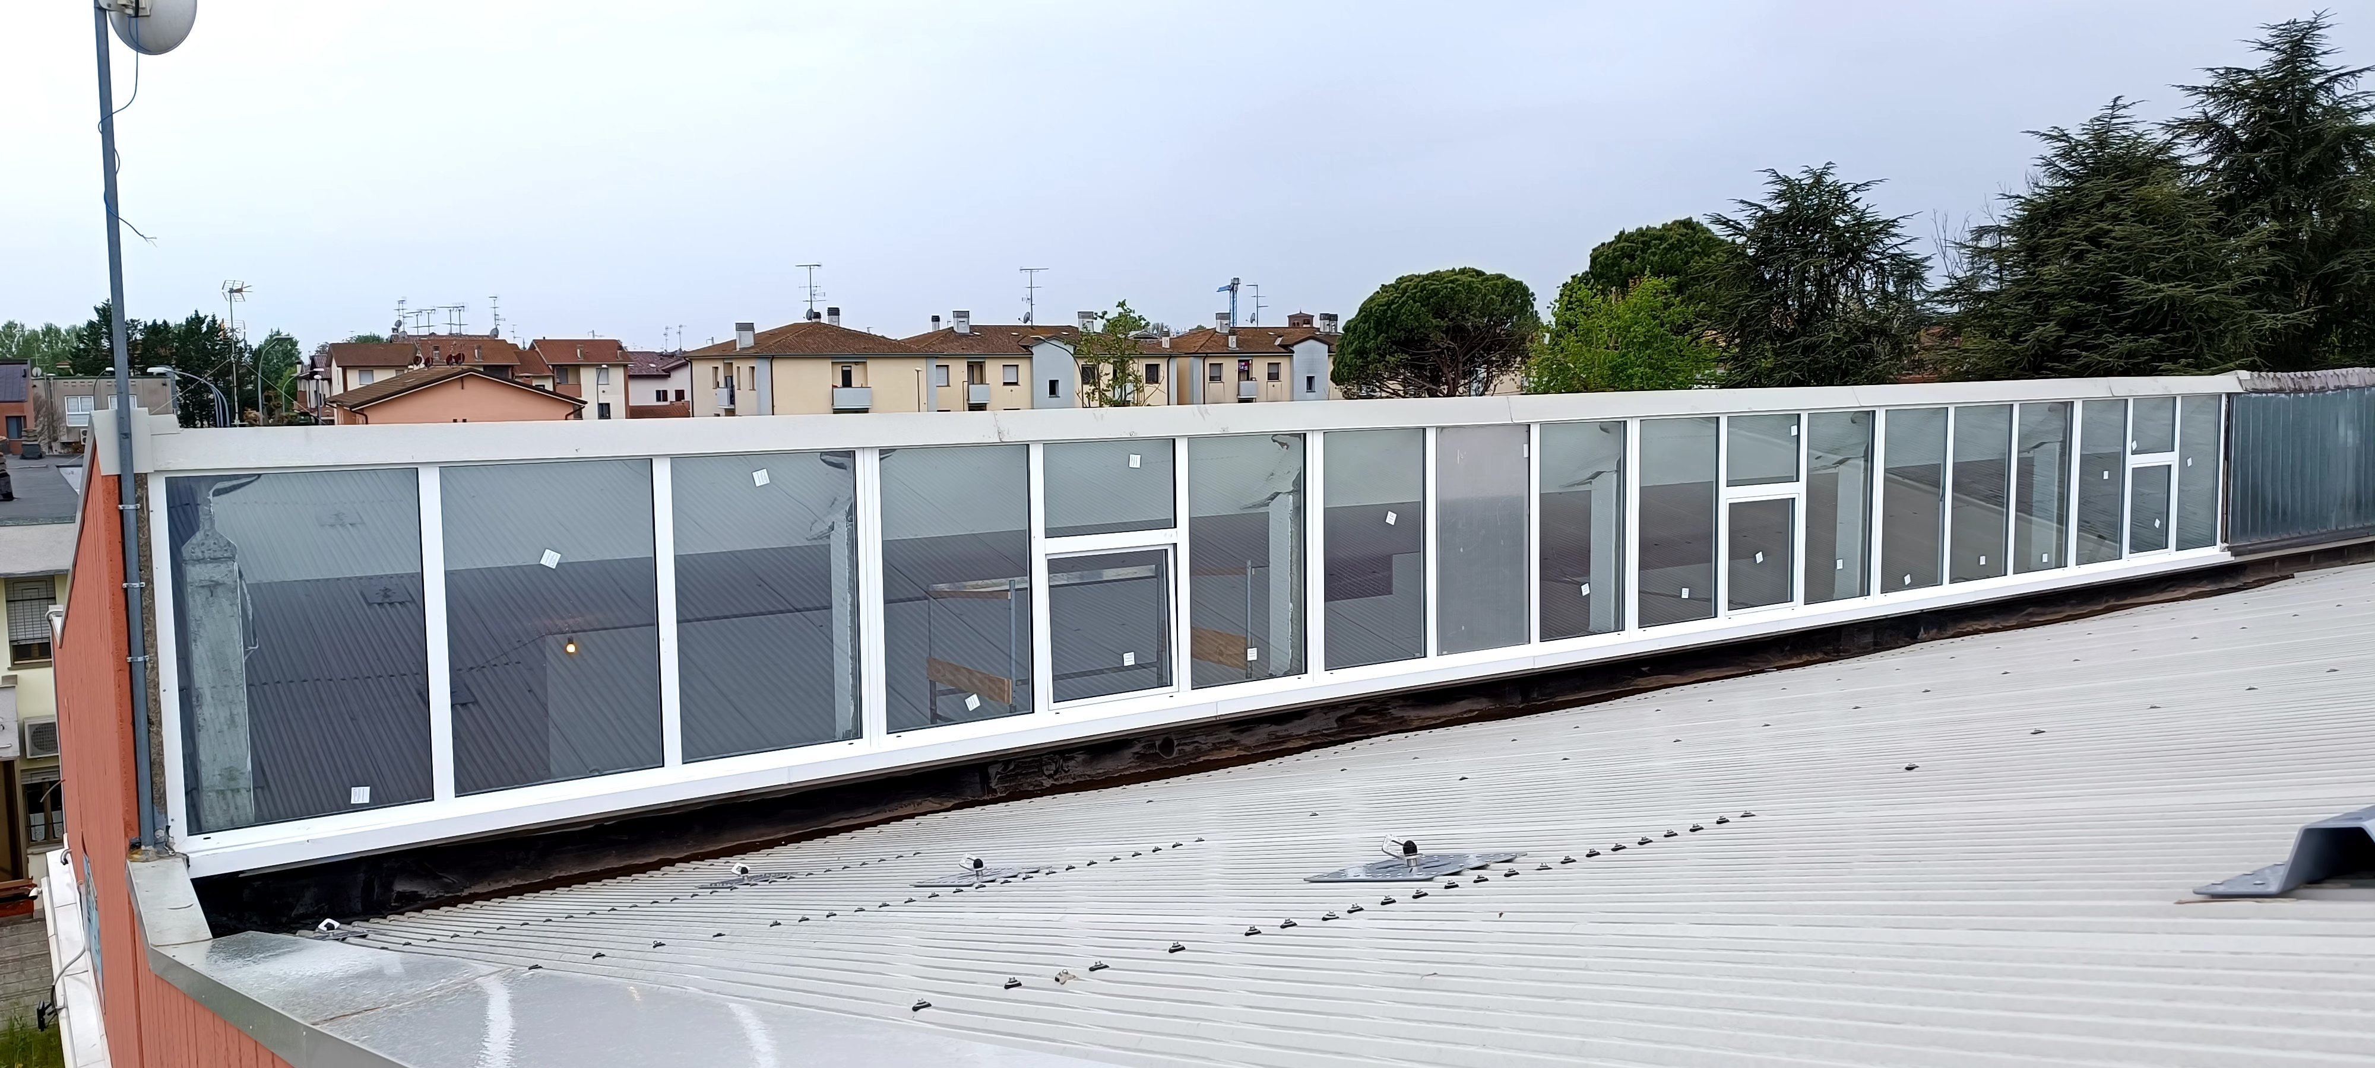
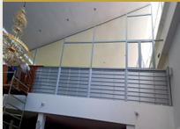
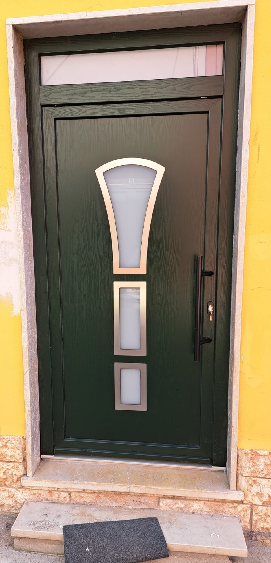
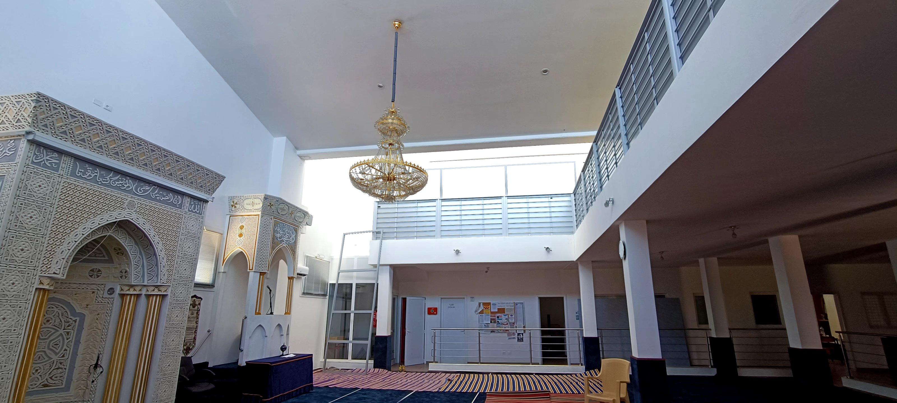
PROGETTO IN EVIDENZA
S. Pietro Residenziale
Serramenti - San Pietro, Verona - 2023
Art.Ser di Shehzad Tariq ha completato la produzione e l'installazione di serramenti in alluminio di alta gamma per un edificio residenziale, coniugando prestazioni moderne e stile classico.
L'Intervento su Misura
Finestre battente e vasistas: massima luce naturale e ventilazione controllata.
Porte d'ingresso premium: sicurezza avanzata e design ricercato.
Finitura Ral e effetto legno: calore estetico tradizionale in armonia con il quartiere.
I Vantaggi Tecnici
Isolamento termico: abbattimento dei consumi e dei costi in bolletta.
Comfort acustico: protezione totale dai rumori esterni.
Massima durata: l'alluminio premium resiste nel tempo e azzera la manutenzione.
ART SER - Portfolio Aziendale
07

Slide 8





SISTEMI PREMIUM
Costruiamo con i Migliori d'Europa
AluK
Paesani Group
Reynaers
Eko-Okna
Effezeta (FZ)
ITALY
ITALY
BELGIUM
POLAND
ITALY
Sistemi in alluminio - 70+ anni
Alluminio - 100% Made in Italy
Leader europeo - facciate
PVC e alluminio - 40+ mercati
Avvolgibili - zanzariere - sole
ART SER - Portfolio Aziendale
08

Slide 9




COLLABORAZIONI
Collaborazioni di Fiducia
In oltre 26 anni, ART SER ha collaborato con affermate aziende italiane dell'alluminio - contribuendo a produzione, assemblaggio, installazione e progetti su scala residenziale e industriale, secondo le specifiche tecniche di ogni progetto.
ART FER SRL
CORRADINI SRL
MASSIGNANI & C.
SOAVE SERRAMENTI
MANIFATTURA
COSTRUZIONI
MANIFATTURA
SERRAMENTI
ART SER - Portfolio Aziendale
09

Slide 10
CONFORMITA
Certificazioni e Sicurezza
Posa Serramenti Esterni
Responsabile Prevenzione (RSPP)
Lavori in Quota & DPI Cat. III
01
02
03
O.P.N. Italia Lavoro / CNL
UESE Italia / E.N.Bi.Form.
UESE Italia / A.N.P.I.
Conduzione Piattaforme (PLE)
Primo Soccorso
Antincendio - Livello 1
04
05
06
UESE Italia / A.N.P.I.
UESE Italia / E.N.Bi.Form.
O.P.N. Italia Lavoro / CNL
Tutte le certificazioni rilasciate nel 2023 - Italia
ART SER - Portfolio Aziendale
10

Slide 11
PERCHE ART SER
Missione e Visione
Missione
Visione
Offriamo soluzioni affidabili per serramenti in alluminio attraverso precisione artigianale e competenza sul campo. Supportiamo ogni fase di produzione, montaggio e installazione mantenendo i massimi standard di qualità, sicurezza e tenuta tecnica, per garantire il comfort abitativo, il risparmio energetico o la tranquillità di un lavoro chiave in mano
Diventare il punto di riferimento assoluto nel settore dei serramenti in alluminio, anticipando le evoluzioni dell'architettura moderna attraverso tecnologie avanzate, cura del dettaglio e soluzioni capaci di migliorare la vita delle persone.
Precisione
Affidabilita
Sicurezza
Competenza Tecnica
ART SER - Portfolio Aziendale
11

Slide 12
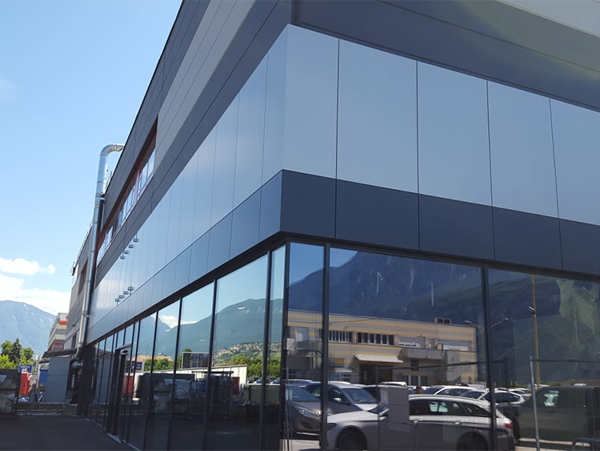
Costruiamo Insieme
Eccellenza ingegneristica, realizzata.
EMAIL
art_ser@outlook.it
TELEFONO
+39 0348 240 2248
PEC
khaan@pec.buffetti.it
SEDE LEGALE
Via XX Settembre 86, 37036 San Martino Buon Albergo (VR), Italy
ART SER - Portfolio Aziendale
12

